Slide 1
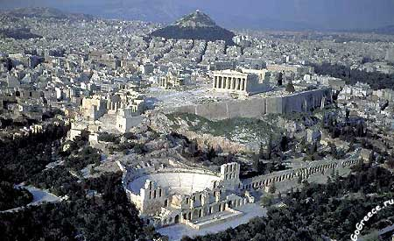
Искусство
Древней Греции
Вопросы
Учитель ИЗО ,МХК. МАОУ Ильинской СОШ Лебедь С.Г

Slide 2
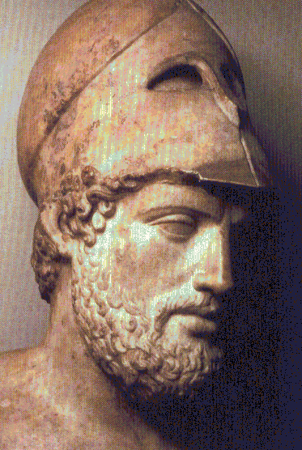
1. Виднейший политический деятель Афин,
общепризнанный вождь афинской демократии.
Его правление – «золотой век» Афинского государства.
Перикл

Slide 3
2. В каких сооружениях древние греки использовали ордер?
В храмах

Slide 4
3. Как называется треугольная вставка между скатами крыш в греческом храме?
Фронтон

Slide 5
4.Назовите наиболее распространенный вид греческого храма.
Периптер

Slide 6
5. О чем?
Она была модулем, определяющим стиль храма…
колонна

Slide 7
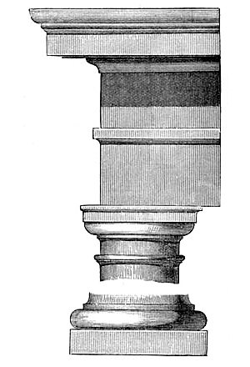
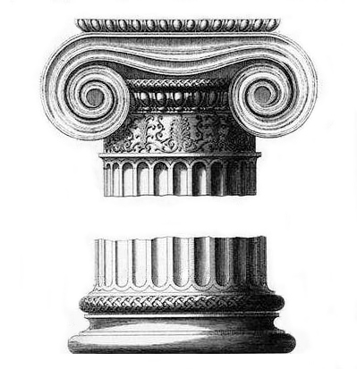
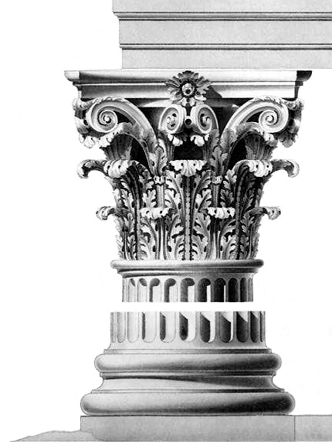
Дорический
Ионический
Коринфский
6. Назовите ордер.

Slide 8
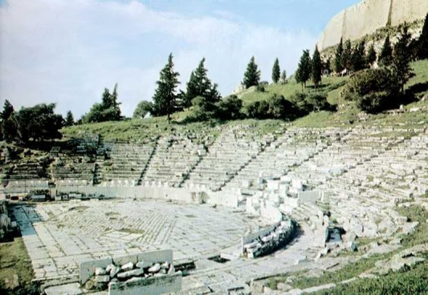
7.Назовите сооружение.
Театр

Slide 9
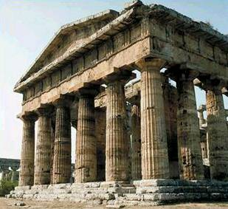
8.Определите ордер.
Дорический

Slide 10
9. Название храма,
место нахождения
Храм Эрехтейон. Афины

Slide 11
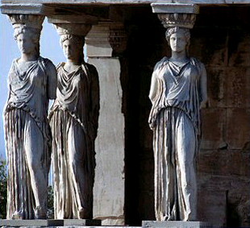
10.Какая деталь храма изображена.
Портик кариатид

Slide 12
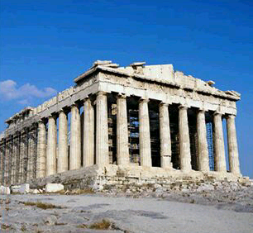
11.Укажите название храма. Где он находится?
Парфенон. Афины.

Slide 13
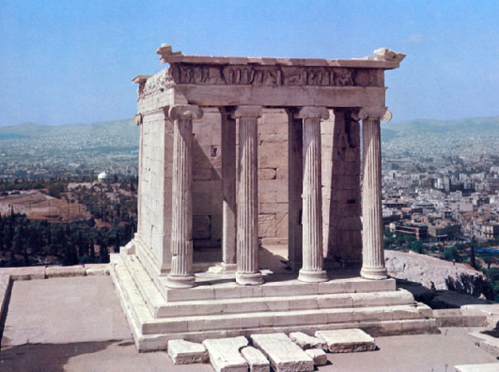
12.Кому посвящен храм и где он находится?
Храм Ники Аптерос . Афины.

Slide 14
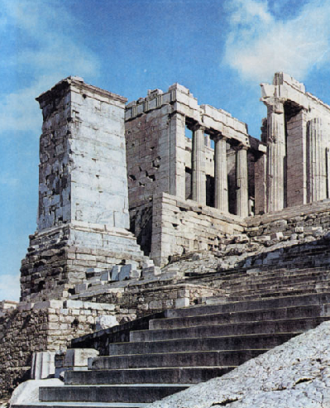
13.Что изображено?
Пропилеи

Slide 15
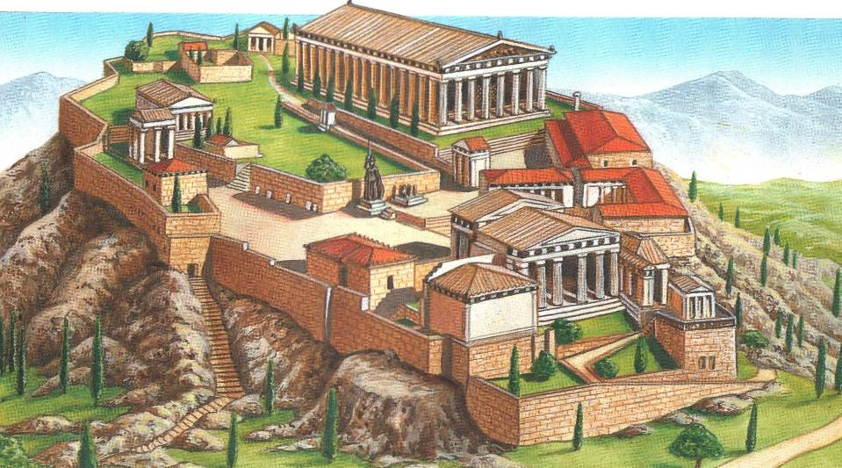
5.Святилище Артемиды Бравронии
6.Парфенон
7.Эрехтейон
6
7
4
5
1
2
3
1.Пропилеи
3.Храм Ники Аптерос
4.Статуя Афины Воительницы
2.Пинакотека

Slide 16
Классика
(5 и большая часть 4 в. до н. э.).
…это время высокого расцвета философии, важных естественнонаучных открытий, блестящего развития поэзии и в особенности драмы, высочайшего подъема в архитектуре и полной победы реализма в изобразительных искусствах…
15.Назовите период в истории Древней Греции

Slide 17
16. В скульптуре искусство высокой классики ассоциируется прежде всего с творчеством …
Мирона, Фидия и Поликлета

Slide 18
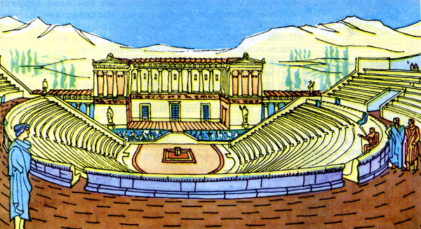
Греческий театр
Что это?
СХЕНЕ
ТЕАТРОН
ОРХЕСТРА
17. Назовите элементы греческого театра

Slide 19
18. Возникновение Древнегреческого театра связано с религиозным культом бога …
природы Диониса

Slide 20
В трагедиях рассказывалось о героических событиях, происходивших в незапамятные времена. Боги в трагедиях выступали как грозная сила. Герои вступали, с ними в борьбу, иногда погибали, но стойко переносили удары судьбы.
19. Назовите авторов трагедий
Эсхил, Софокл и Еврипид

Slide 21
В комедиях нет такого почтения к богам, как в трагедиях. Там их иногда даже высмеивали. Герои комедий - не легендарные личности, а жители современных Афин: торговцы, ремесленники, рабы.
20. Назовите автора комедий
Аристофан

Slide 22
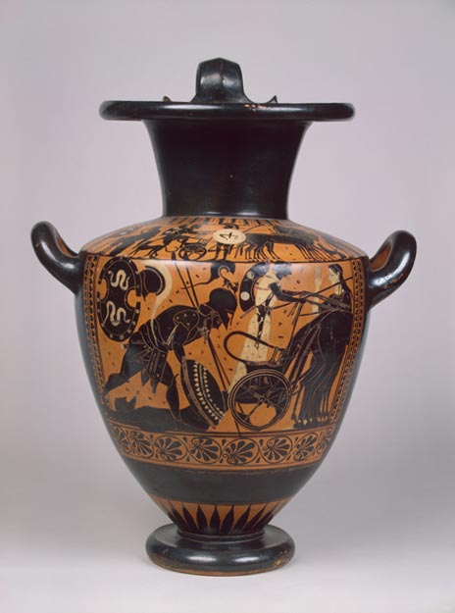
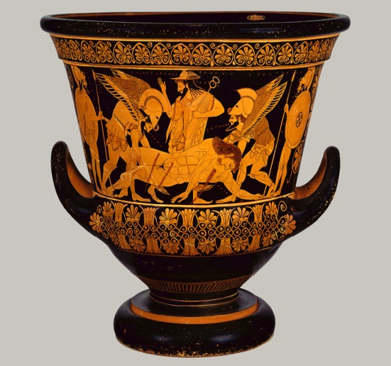
21. К какому стилю росписи относятся эти вазы?
1
2
Чернофигурный
краснофигурный

Slide 23
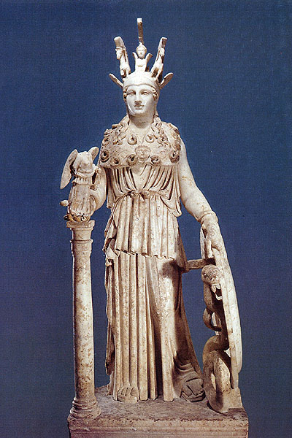
22. Назовите скульптуру и автора
Фидий. .
Афина Парфенос-
покровительница города

Slide 24
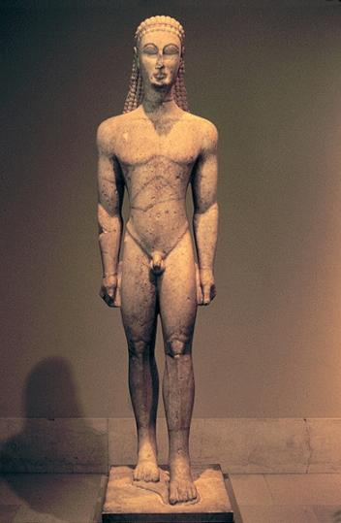
23. К какому периоду относятся скульптуры?
Как они называются?
курос
кора
Архаический период

Slide 25
24.Что такое «калокагатия»?
Греческий идеал определяется термином калокагатия (греч. kalos - прекрасный + agathos добрый). Так как калокагатия включает в себя совершенство и телесного сложения, и духовно нравственного склада, то одновременно с красотой и силой идеал несет в себе справедливость, целомудрие, мужество и разумность.

Slide 26
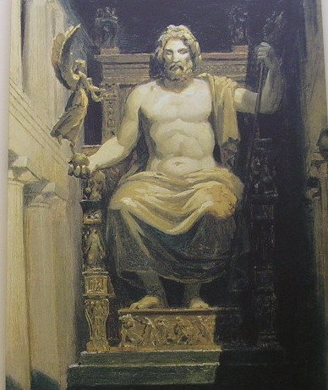
25. Назовите выдающееся произведение античной скульптуры, одно из семи чудес света
Фидий. Статуя Зевса Олимпийского

Slide 27
26. Многочисленные скульпторы работали в Греции в V в. до н. э. Среди них выделяются три наиболее значительные:
Мирон
Поликлет
Фидий

Slide 28
27. Назовите скульптуру и автора
Леохар
Аполлон Бельведерский

Slide 29
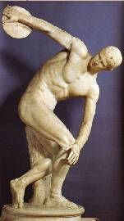
28. Назовите скульптуру и автора
Мирон
Дискобол

Slide 30
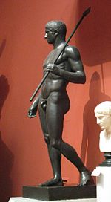
Поликлет Дорифор
29. Назовите скульптуру и автора
Notes:
Считалось, что фигура создана на основе положений пифагореизма, поэтому в древности статую Дорифора часто называли «каноном Поликлета», тем более что Каноном назывался его несохранившийся трактат по эстетике. Здесь в основе ритмической композиции лежит принцип асимметрии (правая сторона, т.е. опорная нога и повисшая вдоль тела рука, статичны, но заряжены силой, левая, т.е. оставшаяся сзади нога и рука с копьем, нарушают покой, но несколько расслаблены), что оживляет ее и делает подвижной. Формы этой статуи предельно прояснены, они повторяются в большинстве произведений скульптора и его школы. Расстояние от подбородка до темени в статуях Поликлета равняется одной седьмой, в то время как расстояние от глаз до подбородка равняется одной шестнадцатой, высота же лица – одной десятой всей фигуры. Поликлет прочно связан с пифагорейской традицией. От пифагорейцев же идет теория так называемого золотого деления (вся длина так относится к большей части, как большая к меньшей). Если считать Поликлетова Дорифора выразителем его канона, то установлено, что весь его рост относится к расстоянию от пола до пупка, как это последнее расстояние – к расстоянию от пупка до темени. Установлено, что если взять расстояние от пупка до темени, то оно так относится к расстоянию от пупка до шеи, как это последнее – к расстоянию от шеи до темени, и если взять расстояние от пупка до пяток, то золотое деление падет тут на колени.

Slide 31
30. Назовите скульптуру и автора
Агесандр Афродита Милосская

Slide 32
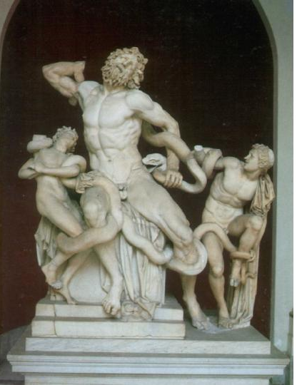
Агесандр, Полидор и Афинодор
Лаокоон
31. Назовите скульптуру и автора

